Slide 1
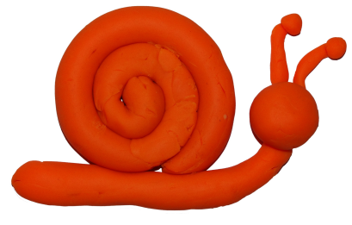
Objectifs :
Choisir différents outils, médiums, supports en fonction d’un projet ou d’une consigne et les utiliser en adaptant son geste.
Je sais modeler à l’aide d’un modèle.

